Slide 1
6-MAVZU: SHPONKALI BIRIKMALAR.
REJA.
1. Shponkali birikmalar haqida umumiy ma’lumotlar.
2. Shponkali birikmalarni hisoblash.

Slide 2
Shponkali birikmalar val, shponka va g ‘ildirak gupchagi (shkiv yoki boshqa detal gupchagi)dan iboratdir. Shuning uchun ham birikmani tarkibiy qismlarga ajratish nisbatan oson. Ular asosan aylanuvchi detallarni (shkiv, g ‘ildirak, mufta, yulduzcha kabi) val yoki o ‘qqa o‘rnatish uchun ishlatiladi. Ularning yana bir boshqa vazifasi, aylantiruvchi momentni val va detallar orasida uzatishdir. Shponkalarning asosiy turlari standartlashtirilgan.

Slide 3
Afzalligi. Konstruksiyasi oddiy, yig‘ilishi va qismlarga ajratilishi nisbatan yengil va shuning uchun ham mashinasozlikda keng tarqalgan. Shponkali birikmalar detallarni aylanma yo‘nalishda ishonchli o‘rnatish imkonini beradi.
K a m ch ilig i. Val va o'qda shponkani o'rnatish uchun o'yiqcha hosil qilinadi, shuning natijasida val va o ‘qlarning shponka o ‘rnatiladigan qismining ko'ndalang kesim yuzasi kamayadi. Bu esa uning mustahkamligi kamayishiga olib keladi. Mustahkamlikning kamayishi shponka o'yiqchasida eguvchi va burovchi kuchlanishlarning jamlanishi tufayli hamdir. Shponkali birikmani tayyorlash birmuncha mehnatni talab etadi. Detallarni markazlashtirishning murakkabligi tufayli mas’uliyatli tezkor vallarda ulami qo`llash tavsiya etilmaydi.

Slide 4
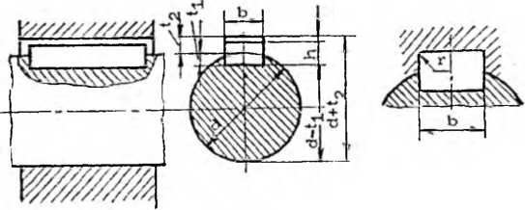
Shponkali birikmalar zo‘riqtirilmagan va zo'riqtirilgan turlarga bo'linadi. zo'riqtirilmagan shponkali birikmalar yassi prizmasimon (1- rasm) va segmentsimon (2 -rasm) shponkalarni qo'llashda hosil qilinadi. Bu holda birikmani yig'ishda detallarda dastlabki kuchlanishlar hosil bo`lmaydi.
1-rasm. Prizmasimon shponkali birikmalar

Slide 5
Prizmasimon shponkali birikmalarning konstruksiyalari 1-rasmda keltirilgan. Prizmasimon shponkalarning ensizroq yon yoqlari ishchi hisoblanadi. Chekka qismining shakliga ko'ra chekkasi doirasimon, chekkasi yassi va bir chekkasi doirasimon, ikkinchi chekkasi yassi bo'lgan turlarga boiinadi. Prizmasimon shponkalarning asosiy kamchiligi detallarning o`q bo'yicha surilib ketishiga to'sqinlik qila olmasligidir. O'rnatilayotgan detalning o'q bo'yicha siljimasligini ta'minlash uchun qo'shimcha tirgak vtulkalar, o'rnatish vintlari ishlatiladi.

Slide 6
Segmentsimon shponkali birikmalar ham asosan yon yoqlari bilan ishlaydi. Valga chuqurroq o‘rnashadi, qo`l bilan moslashtirishni talab etmaydi. Qisqa gupchakli detallarda 1 ta, uzun gupchakli detallarda esa valning bir tomoniga 2 ta o ‘rnatiladi. Tayyorlanishi va yig'ilishi oson, shuning uchun ham seriyali va ommaviy ishlab chiqarishda ko‘plab ishlatiladi.

Slide 7
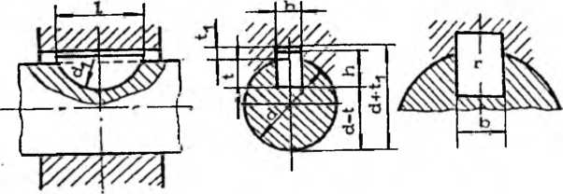
2-rasm. Segmentsimon shponkali birikmalar

Slide 8
Ponasimon shponkali birikmalar bir tomoni konusligi 1:100 bo 'lgan o ‘z-o'zini tormozlovchi ponadan iboratdir. Pona kallakli va kallaksiz bo`lishi mumkin. Bunday kallak ponasimon shponkani o ‘yiqchadan chiqarib olish uchun xizmat qiladi. Xavfsizlik me’yorlariga ko'ra chiqiq kallak to'siqqa ega bo`lishi kerak. Ponasimon shponka o'yiqchalariga qoqib kiritilganligi uchun zo'riqtirilgan birikma hosil bo`ladi. Birikma nafaqat aylantiruvchi momentni, balki o'q bo'yicha yo'nalgan kuchni ham uzatadi. Shponka zarb bilan qoqib kiritilganligi tufayli o`rnatilayotgan detalning val sirtida markazlanishi buzilib, ish vaqtida radial tepish vujudga keladi, buning oqibatida birikmaning va tugun (bog'lama)ning ish maromi buzilishi mumkin. Ponasimon shponkali birikmani sekinyurar uzatmalarda qo'llash tavsiya etiladi. Bunday birikmalar zarbli va yo'nalishi o'zgaruvchan yuklanishlarni yaxshi qabul qiladi.

Slide 9
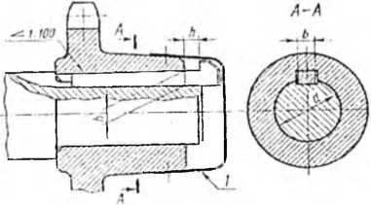
3-rasm. Ponasimon shponkali birikma

Slide 10
Shponkali birikmalarni hisoblash
Shponkali birikmalarning asosiy ishchanlik qobiliyati ularning mustahkamligidir. Valning diametriga va yuqorida keltirilgan talablarga ko'ra shponka standartlardan tanlanadi va birikma mustahkamlikka tekshiriladi. Standartlarda shponkaning va o'yiqchalarning o'lchamlari shunday tarzda tanlanganki. agar ularning egilishga bo'lgan mustahkamligi ta’minlansa, o'z-o'zidan kesilishga va ezilishga bo'lgan mustahkamligi ham ta’minlanadi. Shuning uchun ham shponkali birikmalar asosan ezilishga hisoblanadi. Ko‘p hollarda shponkani kesilishga hisoblanmaydi.
.

Slide 11
Prizmatik shponkalar GOST 23360 -78 bo`yicha tayyorlanadi . Birikmani loyixalashda shponkaning o’lchamlari B va h lar valning diametrini xisobga olib, jadvaldan qabul qilinadi. Shponkaning - uzunligi quyidagicha qabul qilinadi:

Slide 12
Segmentli shponkalar esa GOST 240071-80 bo`yicha tayyorlanadi . Shponkaning xamma o’lchamlari GOST jadvalidan olinadi .
Shponkaning o’lchamlari aniqlangandan keyin birikmaning mustaxkamligi tekshiriladi Prizmasimon shponkali birikmaning mustaxkamligi shponka va “vtulka” ariqchasining tutash sirtida xosil bo`ladigan ezilish kuchlanishi bo`yicha quyidagi shart bo`yicha tekshiriladi:
Bu erda, F - aylanma kuch
S -- yuza

Slide 13
Aylanma kuch quyidagicha aniqlanadi:
bu erda, T - valdagi burovchi mo`lent
d - val diametri

Slide 14


